Slide 1
Julius Aamisepp (1883-1950) puuviljakultuuride uurijana ja sordiaretajana
Toivo Univer

Slide 2
Esmane kokkupuude loodusteadusliku kirjandusega oli Haapsalu Linnakoolis (1902) ja jätkus Peterburis.
1911-1912 osales linnukasvatuse instruktori kursustel. Sel ajal sai ta lugeda huvialast kirjandust Vaba Ökonoomilise Ühingu suures raamatukogus.

Slide 3
Külastas Ülevenemaalise sordiaretuse ja seemnekasvatuse näitust ja tegi väljakirjutisi eestikeelsest ajakirjandusest.
„Märkmeid pirni-, ploomi- ja kirsipuu kohta“ (1907-1908). Käsikiri, 37 lk.

Slide 4
Aianduse ja mesinduse kongress 1919. a., kus võeti vastu viljapuude normaalsortiment. Õunapuid oli selles 4 suvi-, 4 sügis- ja 5 talisorti.
1921. a. alustas õunapuu sordilist koosseisu uurima Haapsalus, Rakveres, Tartus, Võrus ja Harjumaal.
1922. a. jätkas seda Põltsamaal, Tartus ja Laiusel.

Slide 5
Pomoloogia Komisjoni moodustamine
Riigikatseasjanduse Nõukogu (15. aug. 1932. a.) Raadi mõisas moodustas komisjoni (A. Mätlik, J. Aamisepp, K. Zolk), kes töötaks kiiresti välja kava, „kuidas teostada kiiresti kodumaal kasvavate paremate sortide leidmist ja nende tarvitusele võtmist“.
Põllutööministeeriumi Põllumajandusosakond määras auhinnaks 200 krooni.

Slide 6
Originaalsortide hindamise süsteem
Vili | Suurus ja kuju | 10 palli
 | Värvus | 25 palli
 | Viljaliha omadused | 25 palli
 | Haiguskindlus | 15 palli
Puu | Viljakus ja tervis | 25 palli
Kokku |  | 100 palli

Slide 7
Pomoloogia komisjon jaotas väärtuslikele seemnest kasvanud sortidele auhindadeks:
kõrgem auhind | 100 krooni
esimene | 50 krooni
teine | 30 krooni
kolmas | 10 krooni

Slide 8
Vilja väärtus:
Esimese auhinna saamiseks | 60-75 palli
Teise auhinna saamiseks | 41-60 palli
Kolmanda auhinna saamiseks | võib olla alla 40 palli

Slide 9
Ajalooline ülevaade meie õunapuusortide päritolust
‘Tallinna pirnõun’
‘Suislepp’
‘Liivi kuldrenett’
‘Liivi sibulõun’
‘Tartu roosõun’
‘Pärnu tuviõun’
‘Paide taliõun’

Slide 10
Julius Aamisepp õunapuude sordiaretajana
Alustas aretustööga 1921.a. Ta korjas 34 kultuursordilt loodusliku tolmlemise teel kasvanud viljadest seemneid:
suvisordid | 4 | seemneid 216 tk
sügissordid | 7 | seemneid 334 tk
talisordid | 23 | seemneid 876 tk
kokku | 34 | 1426 tk, millest sai 91 valitud seemikut (0,06%)
lisaks | 3 seemik-puult | 92 seemnetera

Slide 11
Töömeetodid
Heade maitseomadustega kultuursortide seemnete külv.
Kahe- või kolmeaastaste seemikute hulgast valiti isendid lehtede kultuursemate tunnuste alusel.
Puukesed kasvatati viljakande ikka.
Lõplik valik toimus seemikute viljaomaduste ja puude vastupidavuse alusel haigustele.

Slide 12
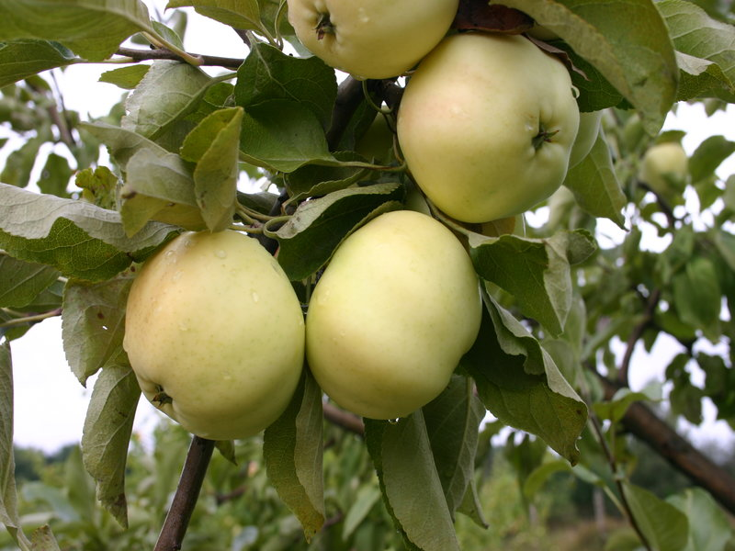
Julius Aamisepa õunaaretised
Nr. 14-21. ‘Valge klaarõuna’ seemik.
Nr. 81-21. Tundmatu päritoluga seemik.
Nr. 84-21. ‘Antonovka’ seemik.
Nr. 89-21. ‘Liivi kuldreneti’ ja ‘Antonovka’ hübriid.
Nr. 156-32. ‘Suislepa’ seemik.

Slide 13
Õunapuu suvisortide võrdluskatse pookealusel MM106, 15 sorti á 4 puud, 2009.a. istutus
Sort | Puu saak, kg |  |  |  |  |  |  |  |  | Kogu- saak, kg
 | 2011 | 2012 | 2013 | 2014 | 2015 | 2016 | 2017 | 2018 | 2019
 | 3 | 4 | 5 | 6 | 7 | 8 | 9 | 10 | 11
Aamisepa 14 | 2,2 | 3,2 | 1,8 | 12,4 | 1,5 | 10,6 | 3,0 | 7,1 | 14,1 | 55,9
Agra | 1,0 | 4,5 | 1,6 | 7,0 | 3,2 | 13,9 | 0,6 | 10,2 | 7,0 | 49,0
Krügeri tuviõun | 2,5 | 1,6 | 7,9 | 16,3 | 9,3 | 14,7 | 9,3 | 9,1 | 17,2 | 87,9
Make | 1,8 | 2,3 | 7,1 | 6,8 | 5,7 | 21,3 | 3,7 | 9,0 | 3,4 | 61,1
Kovalenkovskoje | 0,3 | 1,8 | 4,9 | 9,8 | 4,7 | 21,4 | 0,9 | 21,7 | 1,1 | 66,6

Slide 14
Aretustöö teiste viljapuudega
Seemikuteaia 1943.a. inventuuri andmetel:
Pirnipuu seemikute arv ligikaudu 100 taime. 1938.a. ja 1939.a seemnete külvist saadud seemikutest valis 16 tähelepanuväärset.
Ploomipuu seemikud. 1932.a. ja 1938.a. seemikutest valis 13 paremat, neist Pollis kasvab 4.
Kirsipuu seemikud. 1938.a. ja 1943.a. ligikaudu 50 taime, valis 6 paremat.

